Slide 1
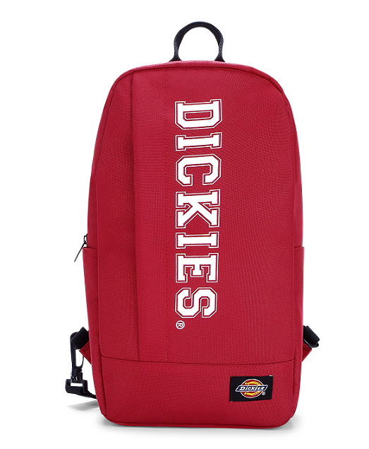

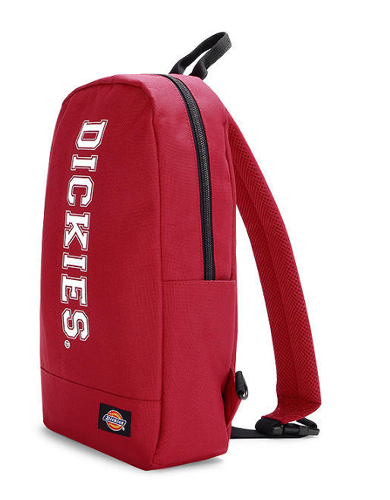
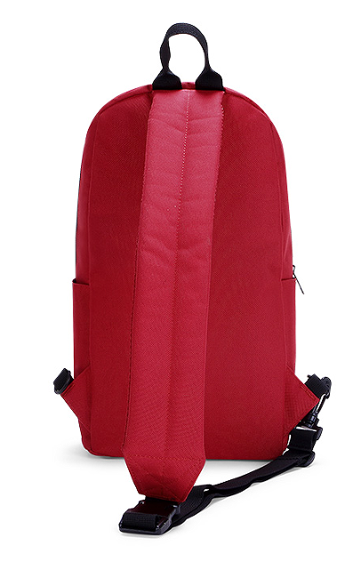
品 牌
名 称
产品型号
规格参数
颜 色
材 质
商品介绍
市 场 价
礼品公司供价
税种类别
库 存
生产周期
Dickies
Dickies 字母印花时尚百搭胸包164U90LBB83RD04
180*90*350mm
图色
面料100%聚酯纤维 里料100% POLYESTER
随意变换携带方式，轻松携带。经典款式设计
保障物品安全。可放置雨伞等物品。
299元
180元
增值税
生产
60天

